Slide 1


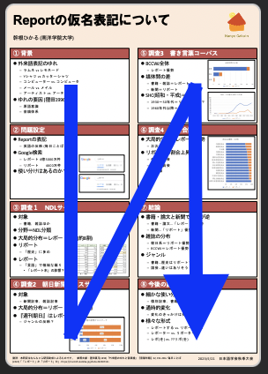

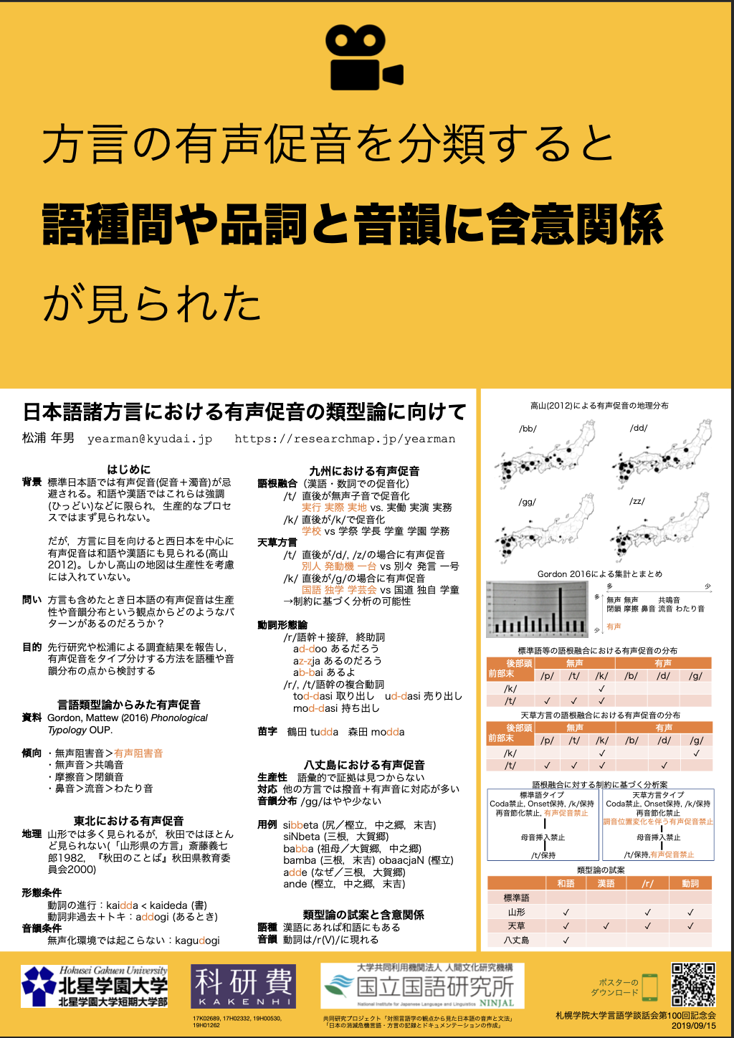
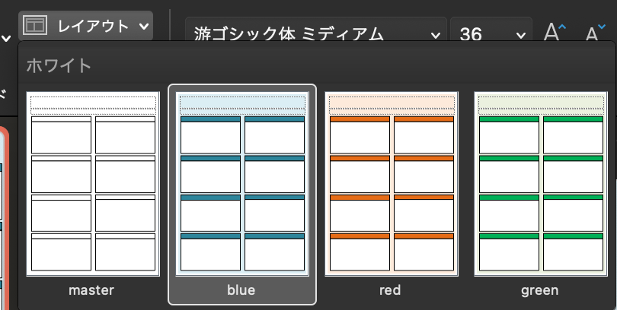
学会用ポスターテンプレート
作った人＝松浦 年男（2021-24大会企画運営委員／北星学園大学）
① はじめに
⑤ 図表やロゴ
学会発表用のテンプレートです
  松浦年男が大学内のイベント向けに作成しものを改変して提供しました
  1枚目は簡単な解説で，2枚目がサンプルです
対象
  特にポスターに慣れてない方向け
  もちろんご自身で用意されてもかまいません
再利用等
  他所の学会等でも自由に使ってください
  使うのに特に断りは不要です
積極的に図表を使おう
  視覚に訴えるデザインもいいですよね
パワポの表ではなく，エクセルなど別のアプリで作り，画像として挿入
  レイアウトが楽になる
関連イラスト
  目立つと見てもらえる
右上に大学などのロゴを
  映えます（ちなみに今のはCanvaで作成）
② テンプレートの設定や特徴
⑥ 印刷
サイズ
  A0サイズ
レイアウト
  8個の枠
  「伝わるデザイン」を参考
番号
  枠に番号を付けることで視線を固定化
印刷業者と相談
  A0ノビにすると余白が出ない
ファイル
  PDFにエクスポートするのが無難
時間
  業者によりますがお早めに
分割印刷
  A3など小さい用紙をつなぎ合わせて
  大きくできる（詳しくはググって）
③ フォント
⑦ 参考になりそうなページ
おすすめ
  游ゴシック，メイリオ，ヒラギノ(Mac)
  テンプレは游ゴシックで作成
  情報保障の点からUDフォントも
サイズ
  経験上，32pt未満は読みづらい
    レベル3が32pt
      レベル4は「注」レベルでの使用を想定
センス不要！伝わる研究ポスター作成術
  小野英理さん（京都大学）による解説スライド
  ポスター発表一般に関する有益な情報がたくさん
  https://ishort.ink/bwF2 (PDF)
Better Posters
  2019年頃から出てきた新しいデザイン
  ポスターに対する既成概念が変わります
  日本語の情報はかなり少ない
  http://betterposters.blogspot.com/
④ 選べるカラー
⑧ テンプレの改善点
3色（青系，赤系，緑系）
  「ホーム」タブの「レイアウト」から選択可能
  この画像はMac用のパワポのものです
謝辞・参考文献を入れるスペースが狭い
  とりあえず下の枠を使用
  そもそも予稿集もあるから必須ではない気も
凝り出すと止まらない
  楽しいのだけど，ほどほどに
参考文献
「伝わるデザイン：研究発表のユニバーサルデザイン」＜https://tsutawarudesign.com/＞
日本語学会 2023/5/3

Slide 2



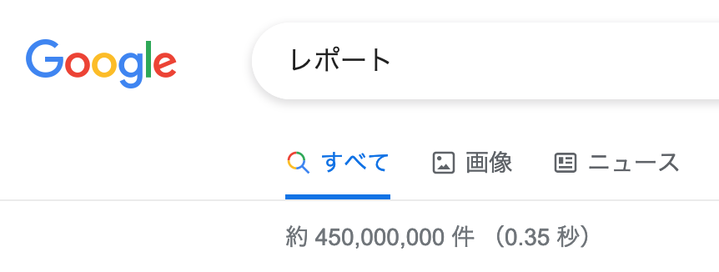
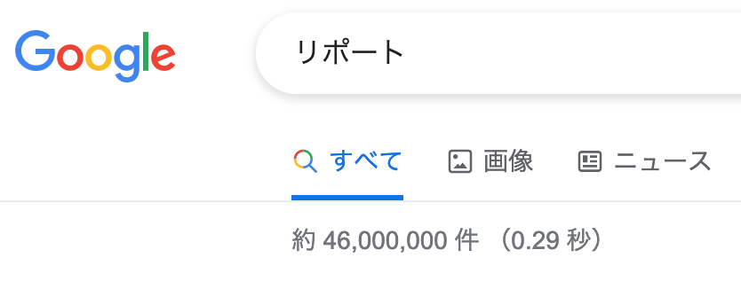
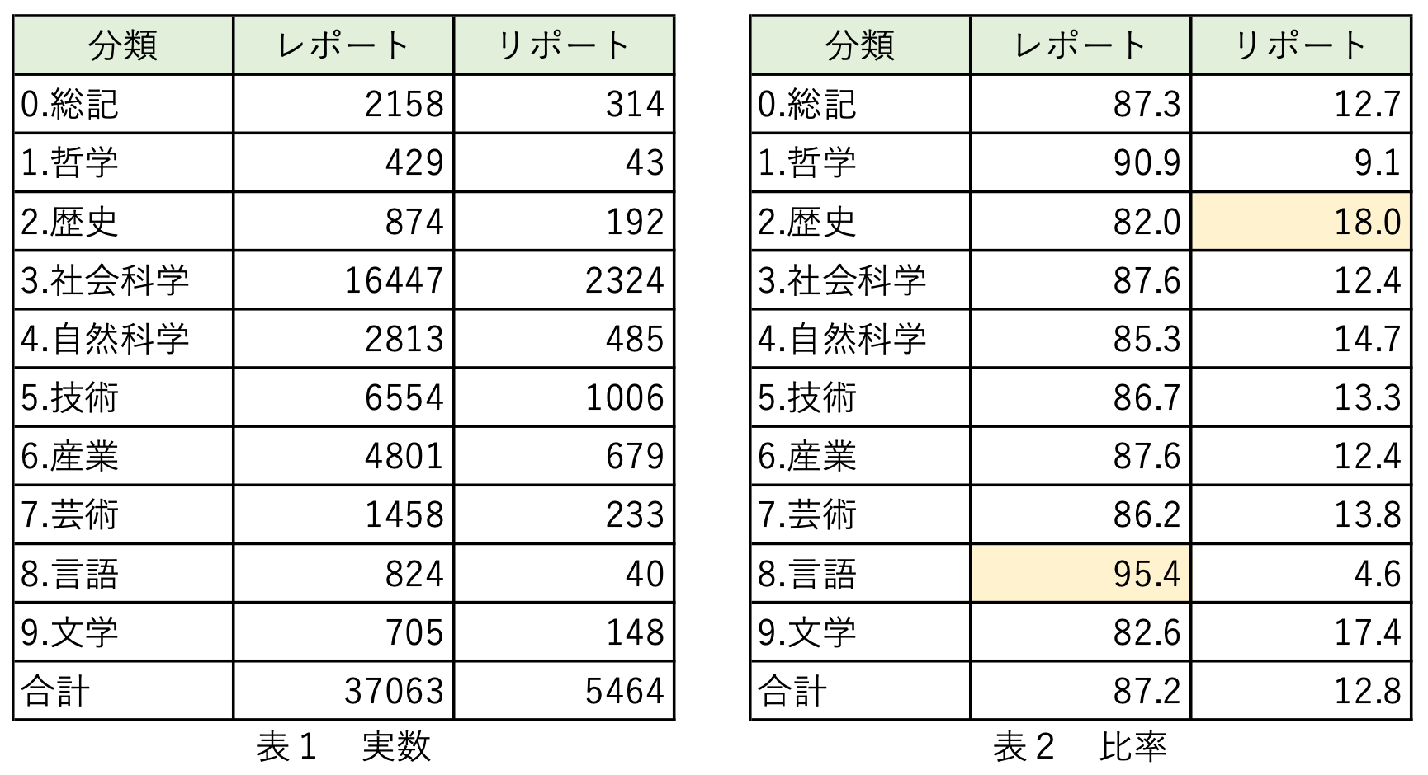
Reportの仮名表記について
幹根 ひかる（南洋学院大学）
① 背景
⑤ 調査3 書き言葉コーパス
外来語表記のゆれ
  Yシャツ vs カッターシャツ
  コンピューター vs. コンピュータ
  メール vs. メイル
  アーティスト vs. アーチスト
二重語
  ラムネ vs レモネード
様々な観点
  ゆれの類型 (松崎1992)
  媒体差 (小椋2013)
BCCWJ
  レポート優勢
媒体間の差
  書籍・雑誌＝レポート
  新聞＝リポート
SHC(昭和・平成)＝時代差
  1930〜50年代＝リポート優勢？
  1960年代以降＝レポート優勢
② 問題設定
⑥ 調査4 国会会議録
Reportの表記
  英語の反映 (毎日ことば2020)
Google検索
  レポート 4億5000万件
  リポート 4600万件
使い分けはあるのか？
大局的分布＝レポート優勢
  おおよそ8:1
リポートの割合上昇
  外務委員会
  総務委員会
  本会議
③ 調査１ NDLサーチ
⑦ 結論
対象
  新聞記事，雑誌記事
大局的分布＝リポート多数(約9割)
『週刊朝日』はレポートが増加
  ジャンルの反映？
書籍・論文と新聞で分布が逆
  書籍・論文…「レポート」優勢
  新聞…「リポート」優勢
雑誌の分布
  朝日系＝「リポート」優勢
  BCCWJ＝「レポート」優勢
ジャンル
  書籍…歴史で「リポート」増加
  国会…「レポート」優勢
④ 調査2 朝日新聞クロスサーチ
⑧ 今後の課題
対象
  書籍，雑誌ほか
分野＝NDL分類
大局的分布＝レポート多数(約8割)
リポート
  「歴史」に多め
レポート
  「言語」で極端な偏り
    「レポート本」の影響？
細かな使い分け
  個別記事，書籍の検討
通時的変化
  変化のきっかけは何か？
様々な形式
  レポートする vs. リポートする
  レポーター vs. リポーター
  レポ(を) vs. ??リポ(を)
謝辞：本研究はなんちゃら研究助成によるものです。DBやコーパスの結果は松浦が実際にやったものを使ってますが，新奇性とかたぶんありません。 参照文献：小椋 秀樹 (2013)「大規模コーパスを活用した外来語表記のゆれの調査」『立命館文学』630.／毎日ことば(2020)「「レポート」か「リポート」か」<https://mainichi-kotoba.jp/photo-20200719>／松崎 寛 (1992)「外来語音におけるゆれの類型 : 辞典類の表記を中心として」『言語学論叢』10-11.
2023/5/21 日本語学会春季大会

